Slide 1
Национальный проект «Образование» 2020 год
Ремонт спортивного зала МОУ «ООШ п. Луговой»

Slide 2
Перечень мероприятий по ремонту спортивного зала в МОУ «ООШ п. Луговой» в 2020г.
1. Ремонт спортивного зала
2. Ремонт мужской раздевалки при спортивном зале
3. Замена светильников в спортивном зале
4. Замена коллектора и приборов отопления в спортивном зале

Slide 3
Информация об использовании средств федерального, республиканского и местного бюджета для выполнения работ по ремонту спортивного зала МОУ «ООШ п. Луговой» в 2020г.
Объем выделенных средств - 1 821 778,00 руб.,
в том числе ФБ – 1 147 720,00 руб.;
РБ – 491 880,00 руб.;
МБ – 182 178,00 руб.

Slide 4
Информация об использовании средств федерального, республиканского и местного бюджета для выполнения работ по ремонту спортивного зала МОУ «ООШ п. Луговой» в 2020г.
№ п/п | Вид работ | Сумма договора (руб.) | Местный бюджет | Республиканский бюджет | Федеральный бюджет
1 | Ремонт спортивного зала | 1 092 232,57 | 109 223,38 | 294902,75 | 688 106,44
2 | Ремонт мужской раздевалки при спортивном зале | 208 044,43 | 20 804,47 | 56 171,99 | 131 067,97
3 | Замена светильников в спортивном зале | 123 501,00 | 12350,11 | 33 345,27 | 77 805,62
4 | Замена коллектора и приборов отопления в спортивном зале | 398 000,00 | 39 800,04 | 107 459,99 | 250 739,97
 | Итого | 1 821 778,00 | 182 178,00 | 491 880,00 | 1 147 720,00

Slide 5
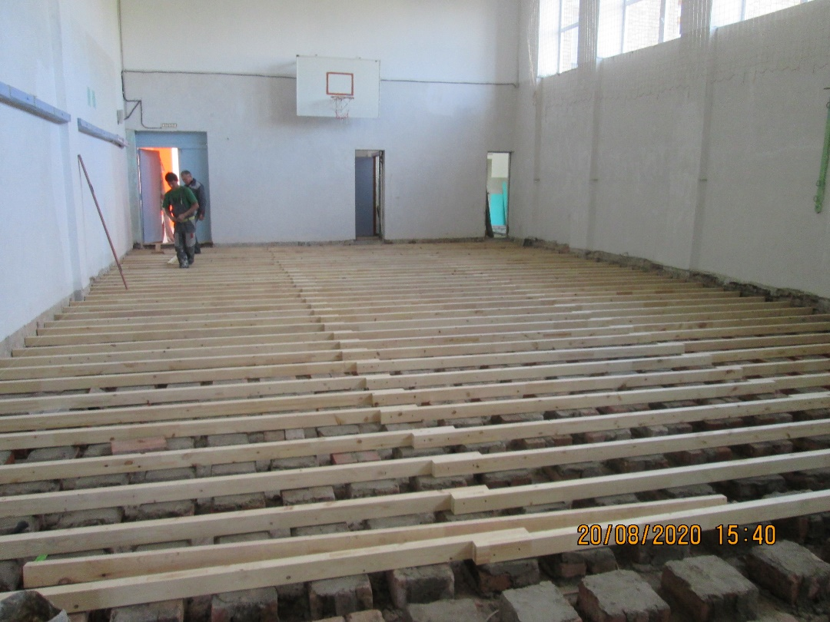
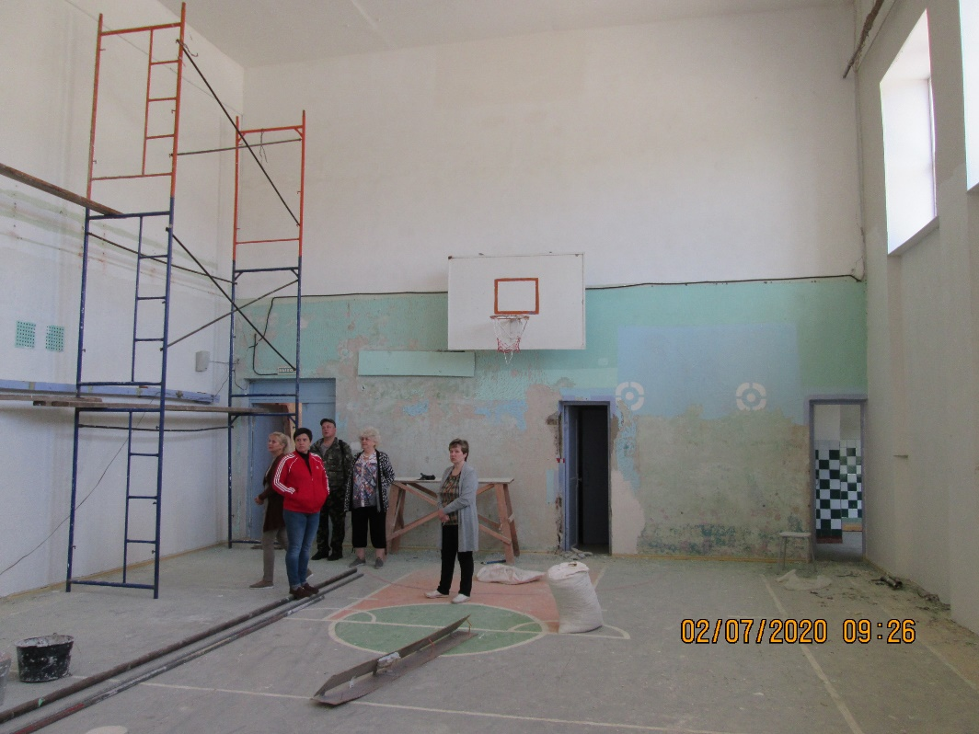
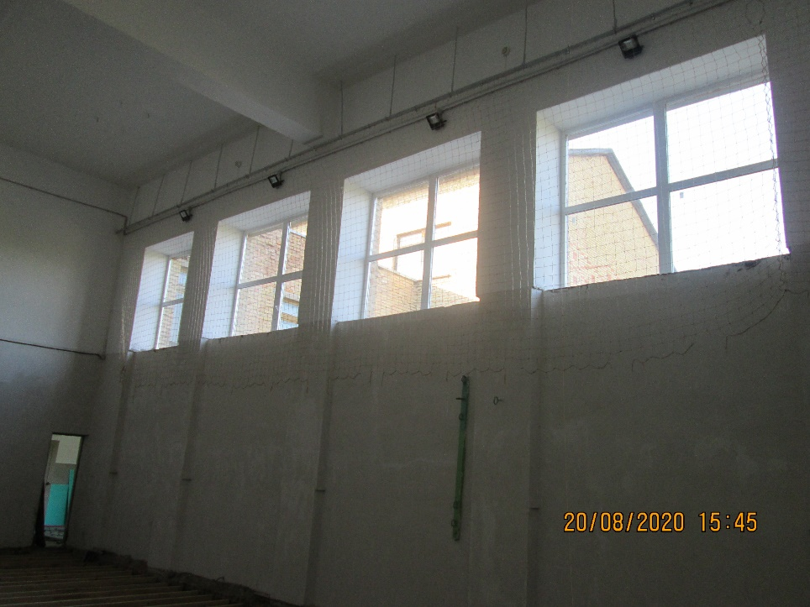
Ремонт спортивного зала МОУ «ООШ п. Луговой»
Спортивный зал до ремонта
Спортивный зал в процессе ремонта

Slide 6
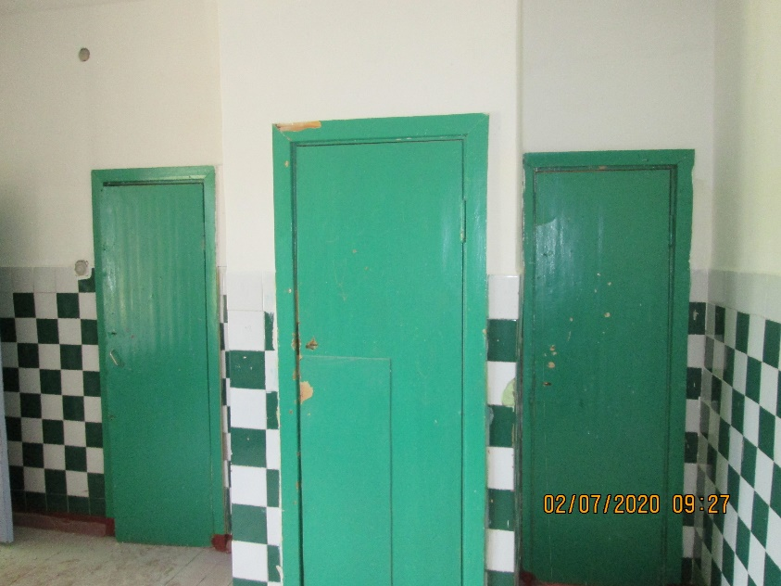
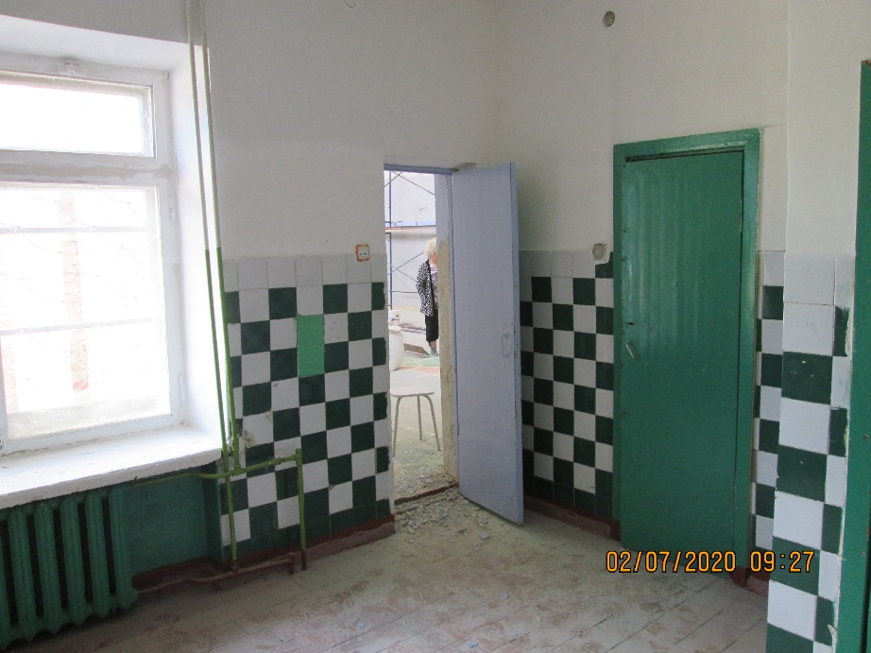
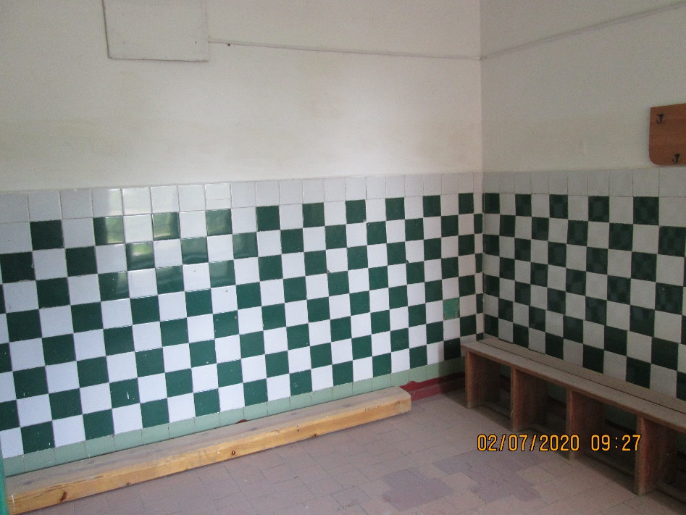
Ремонт мужской раздевалки при спортивном зале МОУ «ООШ п. Луговой»
До ремонта

Slide 7
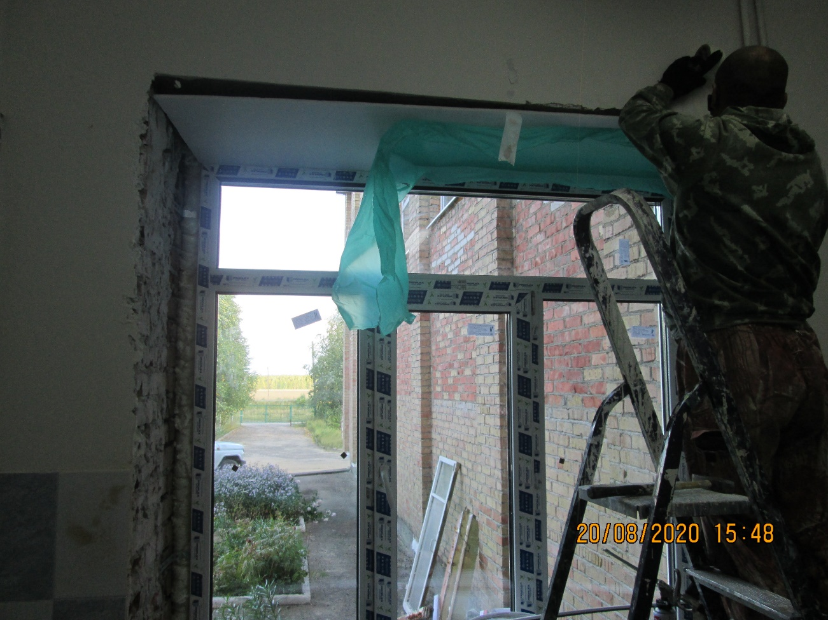
Ремонт мужской раздевалки при спортивном зале МОУ «ООШ п. Луговой»
В процессе ремонта

Slide 8
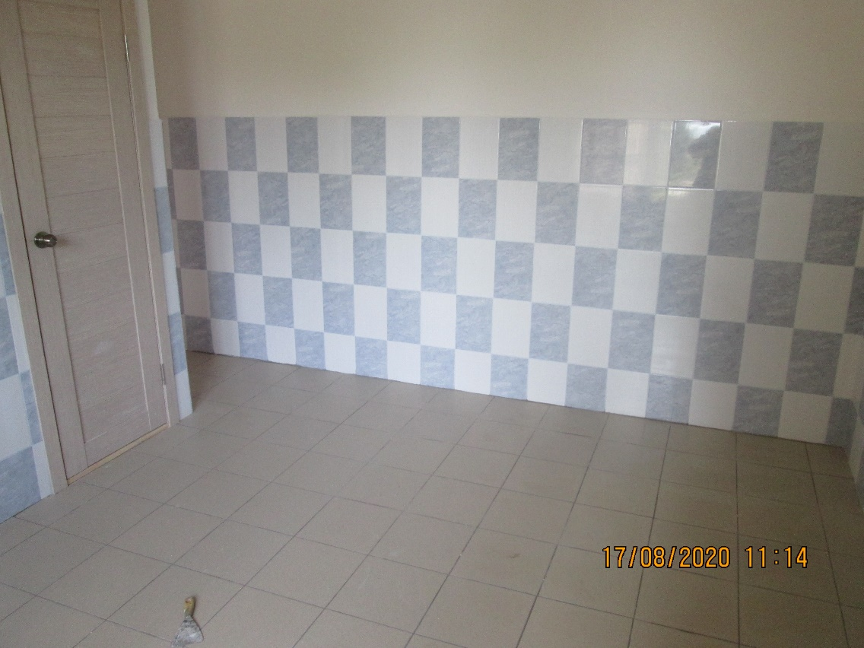
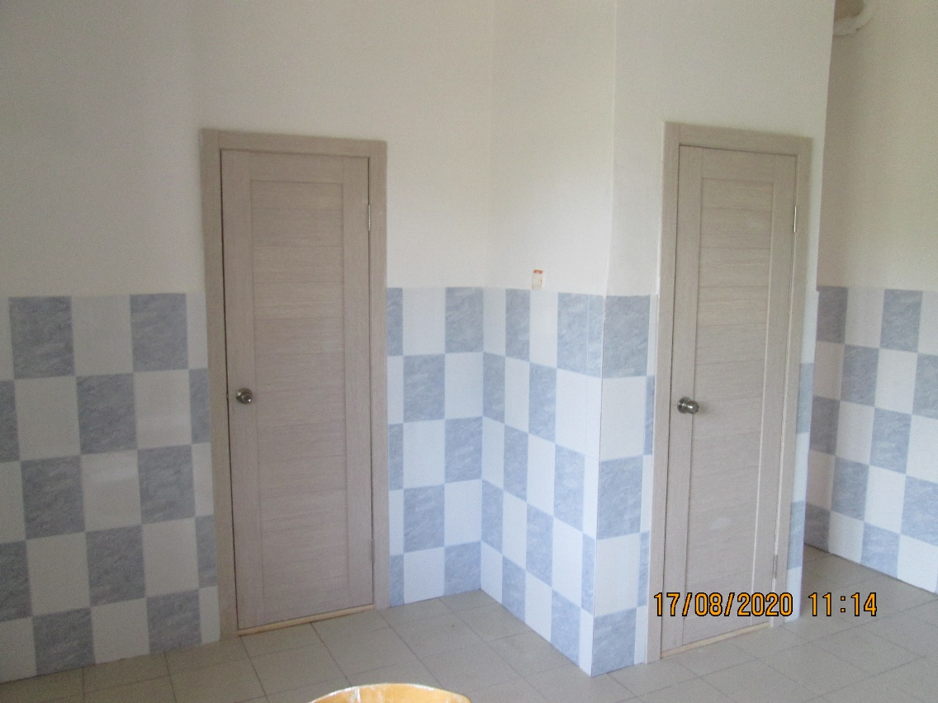
Ремонт мужской раздевалки при спортивном зале МОУ «ООШ п. Луговой»
После ремонта

Slide 9
Национальный проект «Образование» 2020 год
Региональный проект
«Успех каждого ребенка»
Создание новых мест в организациях дополнительного образования
Муниципальное автономное учреждение дополнительного образования «Дом детского творчества» г. Печора

Slide 10
Перечень мероприятий по созданию новых мест дополнительного образования в МАУ ДО «ДДТ» г. Печора в 2020г.
1. Закупка оборудования и средств обучения по направлению «Экология» (естественно-научная направленность).
2. Закупка оборудования и средств обучения по направлению «Краеведение» (туристско-краеведческая направленность).
3. Закупка оборудования и средств обучения по направлению «Робототехника» (техническая направленность).
4. Закупка оборудования и средств обучения по направлению «Азбука жизни» (социально-педагогическая направленность).

Slide 11
Информация об использовании средств федерального, республиканского и местного бюджета для проведения мероприятий по созданию новых мест дополнительного образования в 2020г.
Объем выделенных средств - 1 040 612,25 руб.,
в том числе ФБ – 968 787,16 руб.;
РБ –51 012,84 руб.;
МБ – 20 812,25 руб.

Slide 12
Информация об использовании средств федерального, республиканского и местного бюджета для проведения мероприятий по созданию новых мест дополнительного образования в 2020г.
№ п/п | Мероприятия | Расход средств МАУ ДО «Дом детского творчества» г. Печора
 |  | Всего | В том числе за счет:
 |  |  | средств федерального бюджета | средств республиканского бюджета РК | средств бюджета муниципального образования Республики Коми
1 | Принтер МФУ, флеш-диск, сетевой фильтр, клавиатура, мышь. Дог.4 от 27.04.20 | 22 450,25 | 20 900,69 | 1 100,55 | 449,01
2 | Куклы для кукольного театра. Дог. б/н от 20.04.20 | 4 163,0 | 3 875,66 | 204,08 | 83,26
3 | Палатки 4-х местные, коврики, спальные мешки. Дог.2 от 20.04.20 | 70 580,0 | 65 708,34 | 3 459,97 | 1 411,60
4 | Костюмы сценические. Дог.616 от 20.04.20 | 24 590,0 | 22 892,75 | 1 205,45 | 491,80
5 | Фотоаппарат, ноутбук, флеш-накопитель. Дог.3 от 19.04.20 | 83 000,0 | 77 271,18 | 4 068,82 | 1 660,0
6 | Диктофон, ноутбук, микрофоны. Дог.2050 от 20.04.20 | 55 819,0 | 51 966,26 | 2 736,36 | 1 116,38
7 | Ноутбук, интерактивная доска, принтер, микроскопы, стекла предметные. Дог.6214/01 от 20.04.20 | 90 230,0 | 84 002,15 | 4 423,25 | 1 804,60
8 | Базовый набор «Лего», зарядное устройство «Лего», универсальный комплект полей МАСОР, ноутбук. Дог.6214/02 от 30.04.20 | 689 780,0 | 642 170,04 | 33 814,36 | 13 795,60
 | ИТОГО: | 1 040 612,25 | 968 787,16 | 51 012,84 | 20 812,25

Slide 13
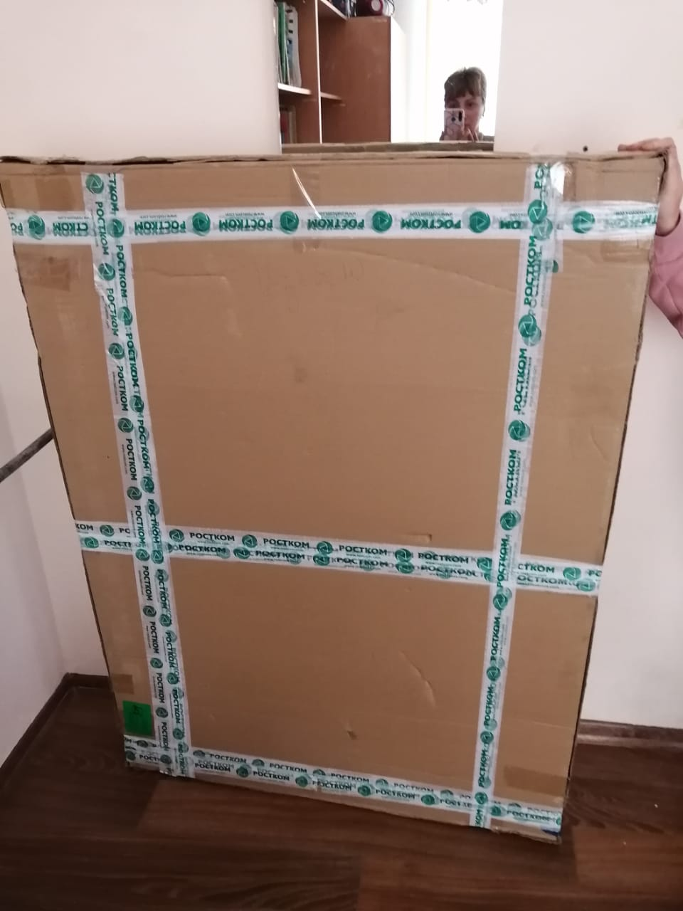
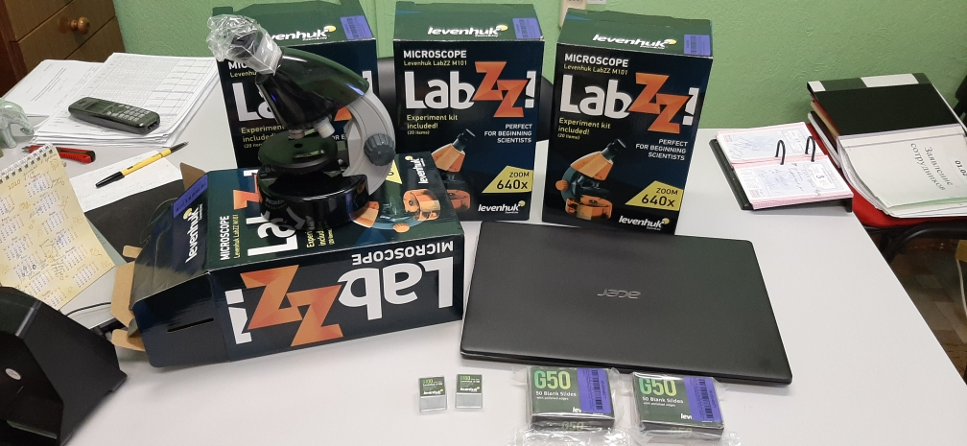
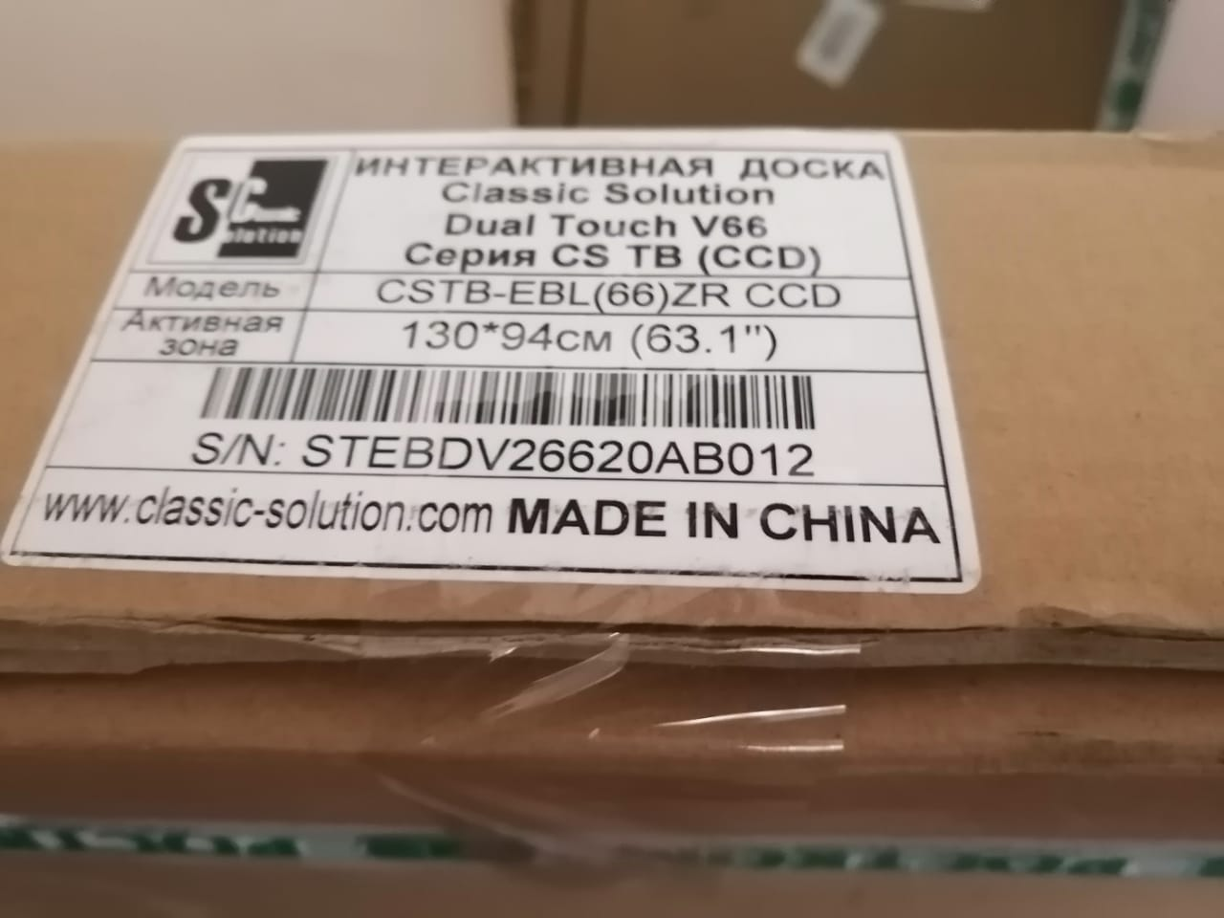
Естественно-научная направленность Дополнительная общеобразовательная программа «Юный эколог» Педагог Лазаренко Н.Н., МДОУ «Детский сад» пгт. Изъяю

Slide 14
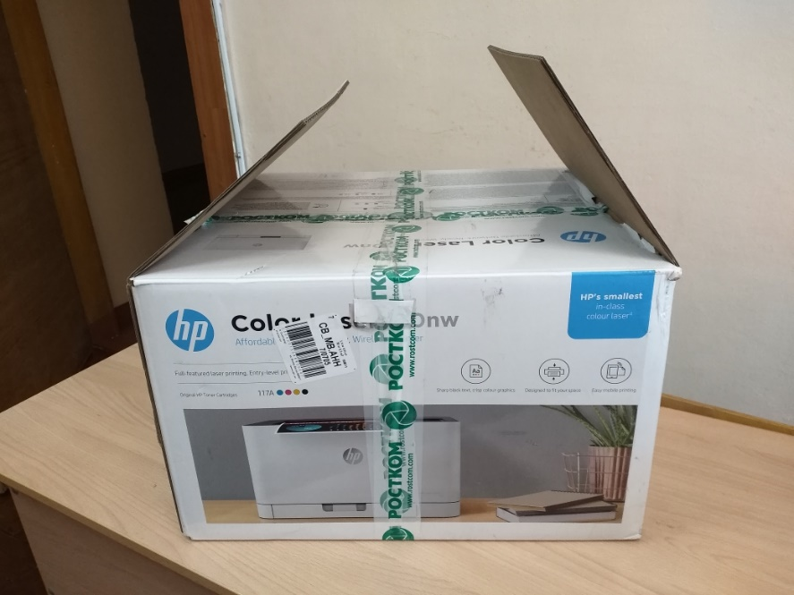
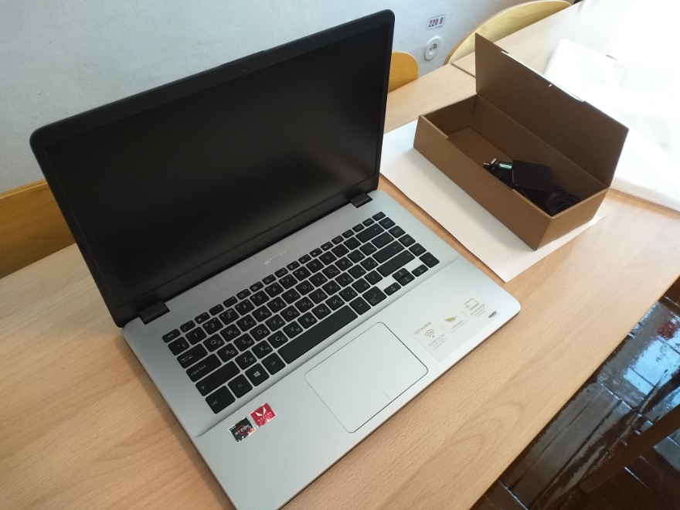
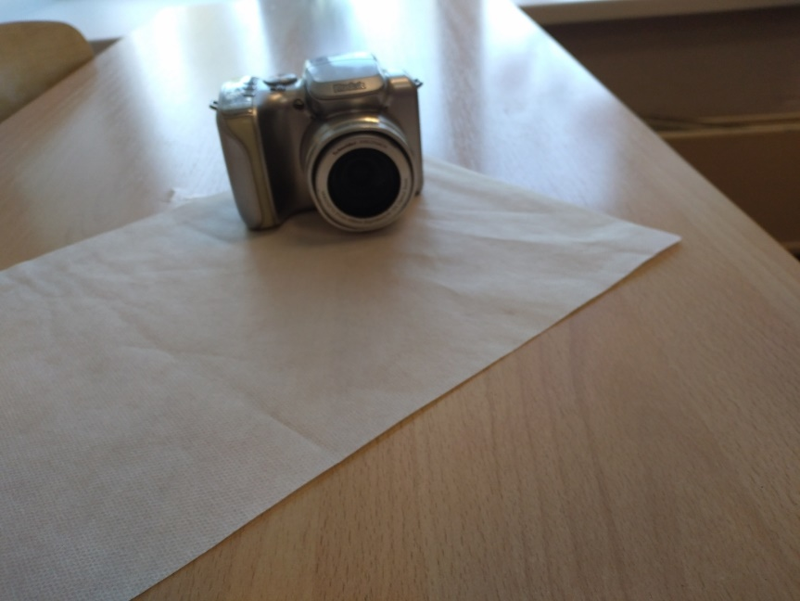
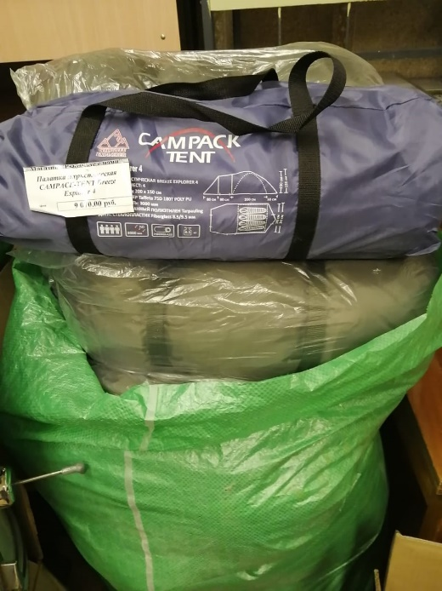
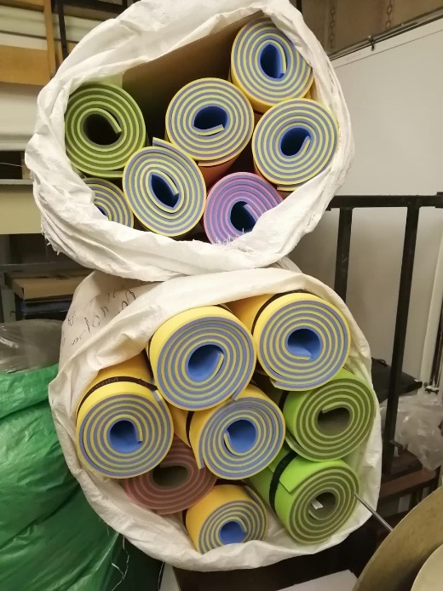
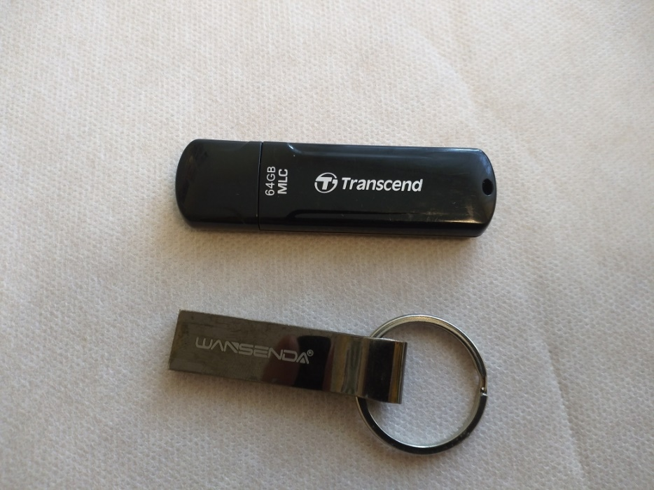
Туристическая-краеведческая направленность Дополнительная общеобразовательная программа «Родные истоки» Педагог Койчева Л.В., «МОУ СОШ п. Кожва»

Slide 15
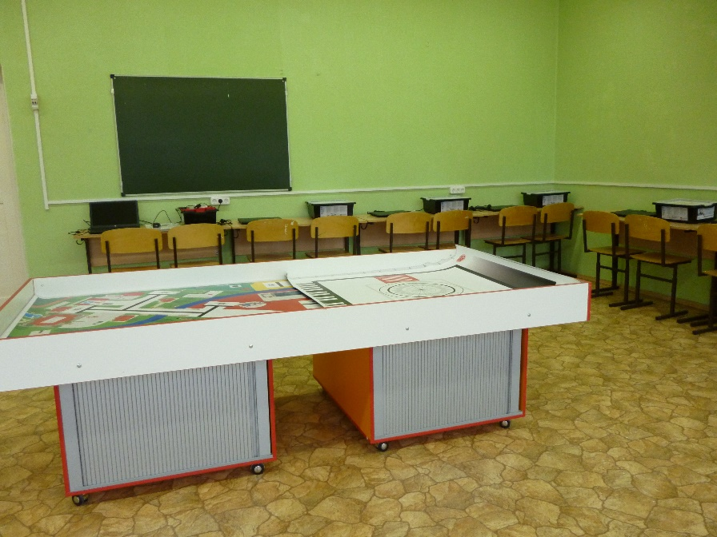
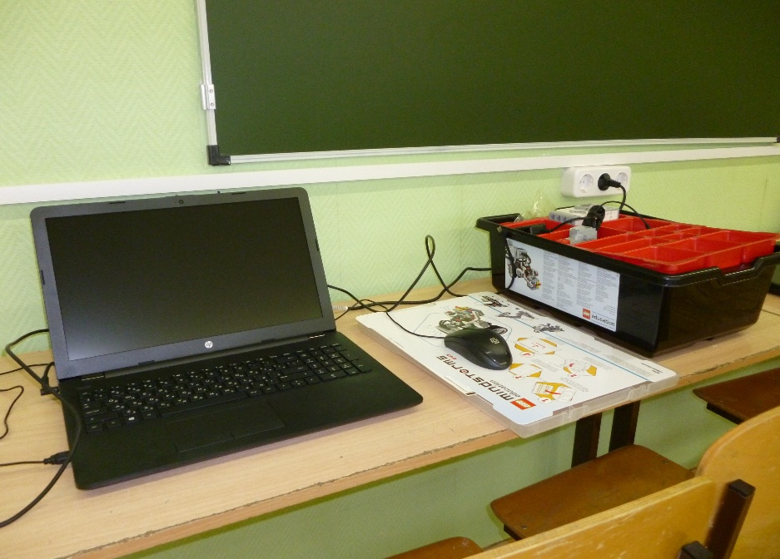
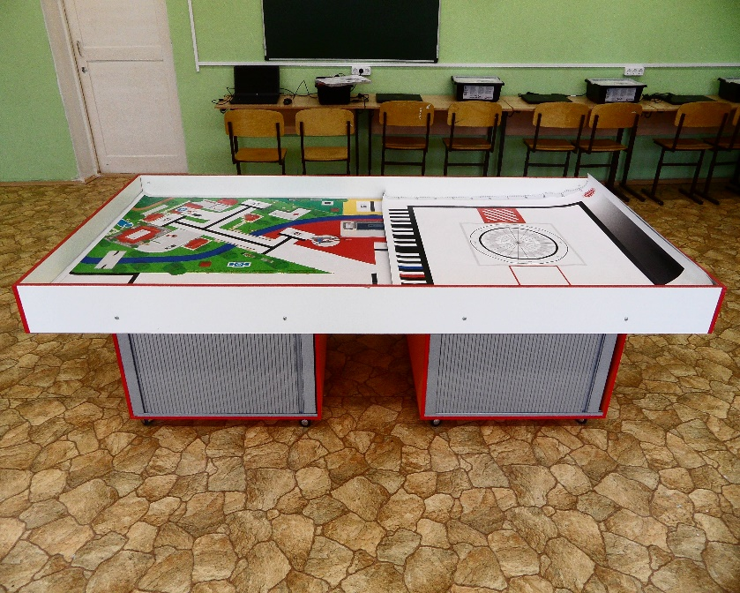
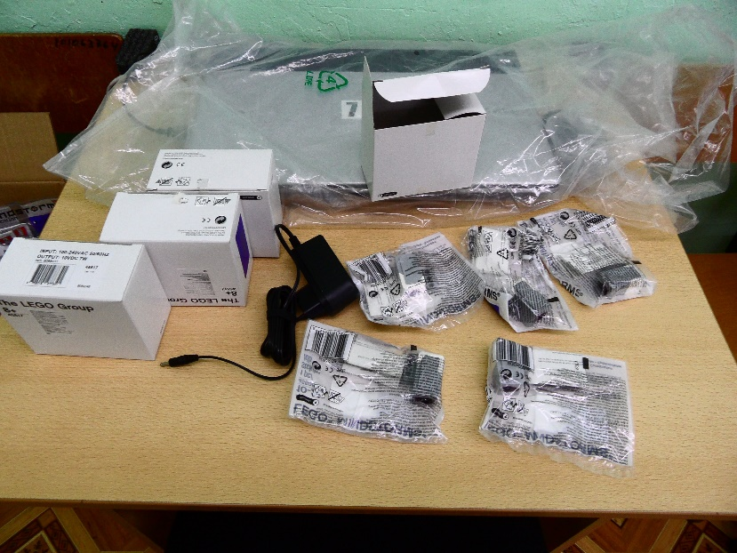
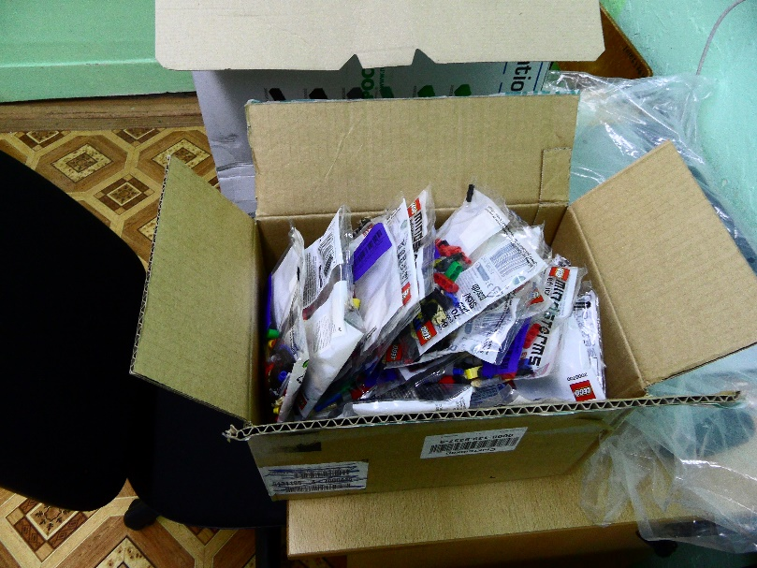
Техническая направленность Дополнительная общеобразовательная программа «Юный робототехник» Педагог Попов А.Г., МОУ «ООШ п. Луговой»

Slide 16
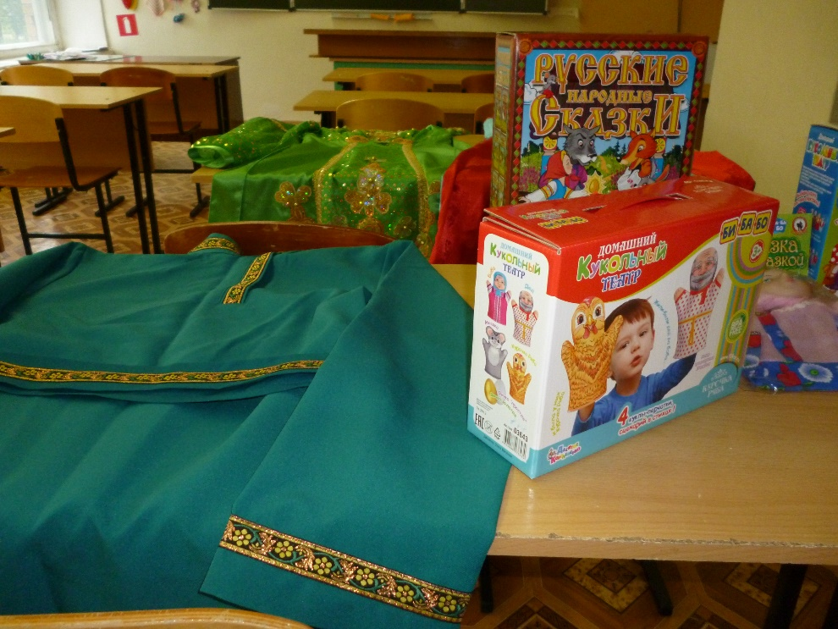
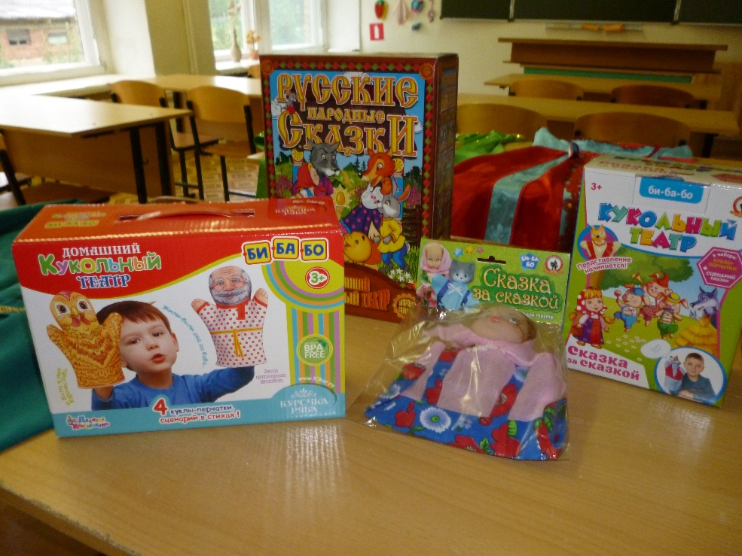
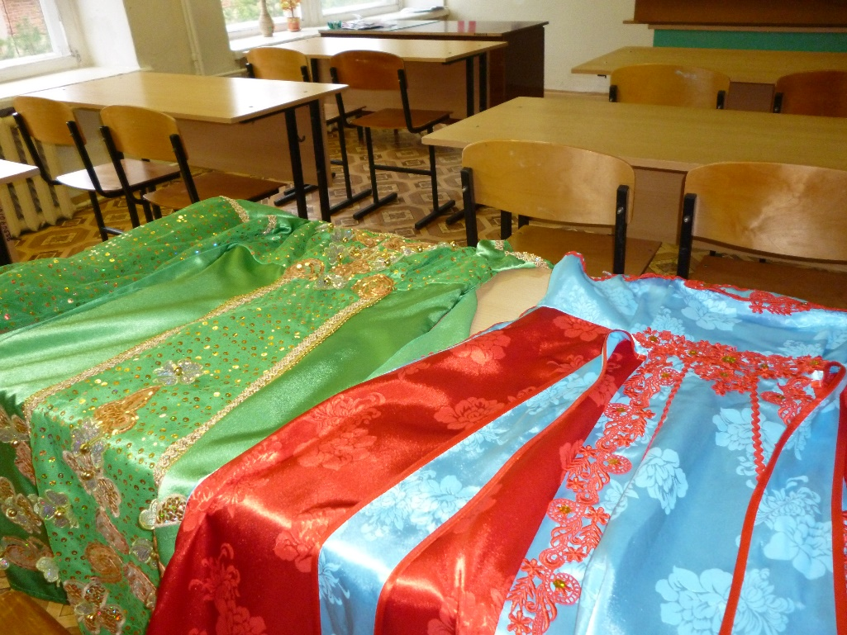
Социально-педагогическая направленность Дополнительная Общеобразовательная программа «Азбука жизни» Педагог Романюк Е.А., МОУ «ООШ п. Луговой»

